Slide 1
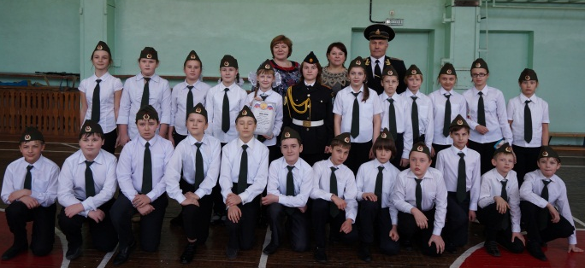
Проект «Великая Отечественная Война в истории моей семьи»
Фотоальбома страницы листая,
Я деда фото нашёл.
О нем по рассказам папы лишь знаю,
Но он мне – родная душа.
Фотография на стене в старой рамочке,
А на ней – молодой и красивый солдат.
И глаза его очень нежно
С фотографии этой глядят.
Авторы проекта:
ученики 6 «Г» класса,
МБОУ ЕСШ №7 им. О.Н. Мамченкова

Slide 2
Паспорт проекта
Объект исследования: подвиг дедов и прадедов в годы Великой Отечественной войны.№
7
Цель проекта:
- Учиться приемам исследовательской работы при выполнении проекта;
- Привлечь внимание моих сверстников к изучению истории Родины.
Задачи проекта:
- узнать о вкладе моего дедушки в победу над фашистами;
- найти его фотографии, боевые награды;
- учиться самостоятельно собирать необходимую информацию;
Гипотеза:
«Тот, кто не помнит своего прошлого, обречен повторять его вновь и вновь»
Чак Паланик
Сбор информации (на анкету отвечали 25 учеников 6г класса)
Участники боевых действий – 14 человек
Участники трудового фронта – 6человек
Проживавшие на оккупированной территории во время ВОВ – 2 человека

Slide 3
Участники боевых действий
1. Строчков Кузьма Павлович (1891г.р) (Прапрадедушка Насонкиной Елизаветы), прошел всю войну от Воронежа до Румынии, там встретил победу в 1945.Его сыновья: Виктор(1928- 1942) погиб под Курском, Василий(1915) инвалид войны, был ранен под Москвой в 1943г. Прадедушка Насонкин Виктор Петрович служил в Мурманске в береговой охране (1941-1945)
2. Останин Иван Иванович(Прадедушка Останина Р) родился в 1926 году в г.Владимир-Волжский, Волжской области, был призван на военную службу в 1943 году. Служил в войсках особого назначения на Украине. Принимал участие в борьбе с «бандеровцами». Награждён медалью за участие в ВОВ. Погиб в 1959 году при исполнении служебного долга.
3.Крупеня Григорий Терентьевич(Прапрадедушка Згоды И) прошёл три войны: Первую Мировую, Финскую и ВОВ. Два его сына Владимир и Иван пропали без вести во время ВОВ.
4.Подковырин Константин Илларионович(Прадедушка Згоды И) и все его сыновья: Николай, Пётр, Ларион, Сергей, Иван прошли войну и все вернулись.
5.Шмаков Владимир Семёнович(1923-1984)(Прадедушка Заднепровской В) прошёл войну рядовым, после войны завербовался в п. Козыревск.
6. Шмакова Галина Ивановна (1923-2011) прошла войну связисткой
7.Заднепровский Иван Григорьевич – Участник Великой Отечественной Войны
8. Заднепровская Антонина Григорьевна – участник Великой Отечественной Войны
9.Бондаренко Пётр Кузьмич(1926-1977)(Прадедушка Курбатова К) окончил школу радистов в Воронеже, радист-связист в штабе Рокоссовского до ранения в 1944 году, госпиталь в Новосибирске. После госпиталя получил назначение в штаб Жукова, служил в котором до 1947. Является участником штурма Берлина. Из Германии вернулся в 1947 в звании старшего сержанта. Награды: «За взятие Варшавы», «За Отвагу», «За взятие Берлина», юбилейные медали.

Slide 4
Участники боевых действий
10. Насонкин Виктор Петрович (прадедушка Насонкиной Е)родился в 1924 году в г.Тамбов. После обучения в школе окончил автомобильный техникум. В 1941 году был призван в советскую армию, где прослужил всю войну в г.Мурманск в зенитных войсках. Зенитные войска обороняли город от немецких бомбардировщиков, прилетавших бомбить город и порт. В порт прибывали иностранные корабли от наших союзников с различными грузами. В конце войны, от постоянных переохлаждений прадедушка получил тяжелое заболевание легких. В результате болезни врачам пришлось удалить правое легкое и дедушка стал инвалидом войны II группы. Ему было всего 22 года.
11. Середа Виктор Станиславович (прадедушка Лисина В)(30.01.1926 г. – 30.05.1993 г.). Был мобилизован в ряды Советской Армии в 1944 г. в 18 лет. Был водителем в VI тяжелой минометной бригаде Чуйкова, привозил снаряды к 30 мм пушке. Однажды вывозя с поля боя раненных спас 50 человек. Служил в чине ефрейтора. Получил ранение под Калининградом. Управлял автомобилем ЗИС – 5.
12. Соколов Михаил Петрович(прадедушка Соколова Н)(30.01.1926 г. – 30.05.1993 г.). Был мобилизован в ряды Советской Армии в 1944 г. в 18 лет.
13. Горошков Василий (прадедушка Горошкова Д) 03июня 1941года был призван на действительную военную службу и направлен в войсковую часть 377 авиационного полка. С началом войны был направлен на фронт в должности стрелка пулемётного расчёта. На передовой в июле 1941г., сдерживая наступление превосходящих сил немецких войск, получил контузию, попал в окружение. Находясь в немецком плену, был отправлен эшелоном с другими военнопленными на территорию Германии.
В лагере, под г.Лимефорд, подвергался пыткам, издевательствам и насильному тяжелому труду. В марте 1945г. был освобожден советскими войсками, зачислен в 901 стрелковый полк и продолжил воевать до Победы. В конце 1946г. был демобилизован.

Slide 5
Участники боевых действий
14. Котов Василий (Прадедушка Журавлёвой А)родился 1 января 1914года в г. Канске Красноярского края. С 1941 года у него началась фронтовая жизнь. Он был сержантом в артиллерийском полку.
В ходе боевых действий с 1941-1945годы он был награжден многими медалями. . «За отвагу» «за оборону Сталинграда», «За победу над Японией», «За взятие Кенигсберга».
Получил 13 ранений.
Последнее ранение прадедушка получил под Кенигсбергом в 1945году и попал в госпиталь, вместе с которым был передислоцирован сначала в Хабаровск, а затем, в декабре на Камчатку.

Slide 6
Участники трудового фронта
Кунгурцева Феоктиста Павловна(1927), (Прабабушка Насонкиной Ел) во время войны работала в колхозе, имеет звание «труженик тыла»
Леонтьева София Ивановна (Прабабушка Останина Р) родилась в 1926 году в г. Фурманов Ивановской области. Во время ВОВ работала раскройщиком в обозно- швейной артели «Единение-сила», при военном госпитале. Награждена медалью «За доблестный труд», является ветераном трудового фронта. После войны работала на волжской ГЭС. Сейчас на пенсии, в сентябре исполнилось 88 лет.
Сериков Дмитрий (Прадедушка Чмелюк А) был коммунистом и ответственным работником, несмотря на его многочисленные просьбы отправить его на фронт, его оставили в Ростове-на-Дону и назначили начальником железной дороги; он руководил эвакуацией и людей и целых предприятий, занимался переброской на фронт и людей и техники и продовольствия. Фотография моего прадедушки и его биография находятся в музее воинской славы в Ростове-на-Дону.
Никулина Ольга Фёдоровна(Прабабушка Курбатова К) бригадир-учётчик с 1941 по 1948 в деревне Раменцы Кировской области. Первая медаль в 1947 году «Участник трудового фронта». После войны поступила в учительский институт, проработала учителем 43 года. Общий стаж работы – более 50 лет.
Заочная Зинаида Ивановна(1927-2004)(Прабабушка Милишенко М) родилась в Калужской области. Во время Великой Отечественной Войны находилась в фашистких лагерях. После освобождения (в августе 1943 года) работала прицепщицей,конюхом, молотила зерно. После войны 20 лет проработала в полеводстве и 8 лет в агрохимлаборатории. Награждена медалями: «За долголетний добросовестный труд/ ветеран труда», «За доблестный труд», «За успехи в народном хозяйстве СССР», «50 лет Победы в Великой Отечественной Войне»

Slide 7
Участники трудового фронта
6.Куликова Вера Илларионовна(прабабушка Заднепровской В)1922-1990. Приехала на Камчатку в 18 лет. В 1940 году жила в Карагинском районе, в посёлке Ильпырь, работала на рыбзаводе, отправляла рыбную продукцию на фронт.

Slide 8
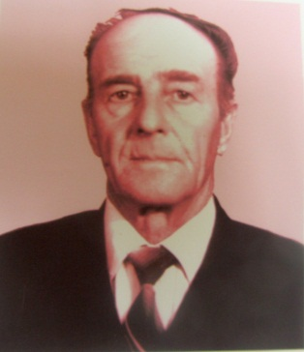
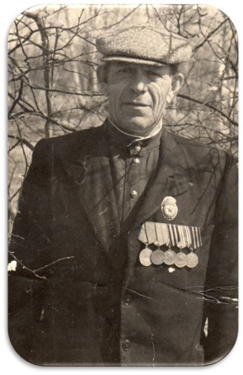
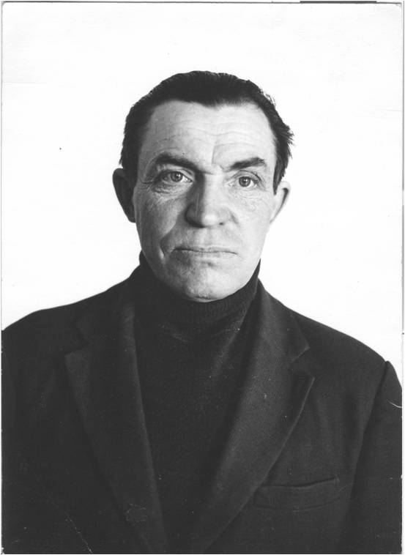
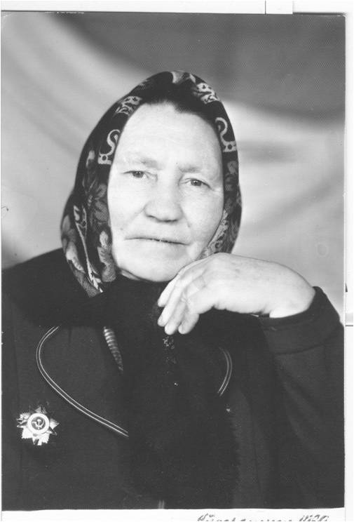
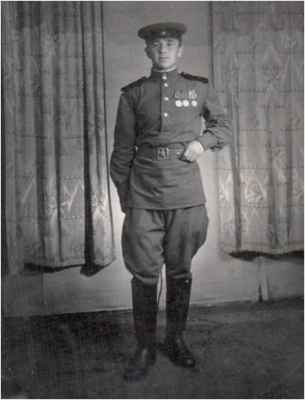
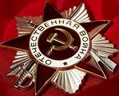
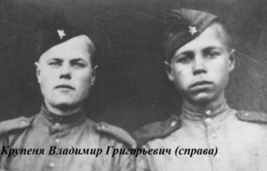
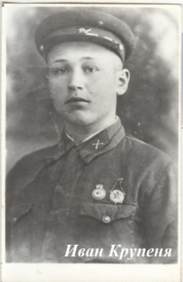
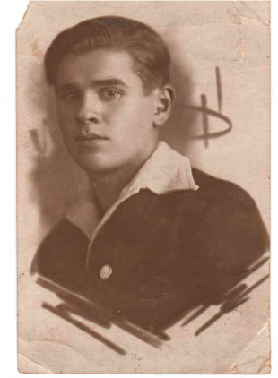
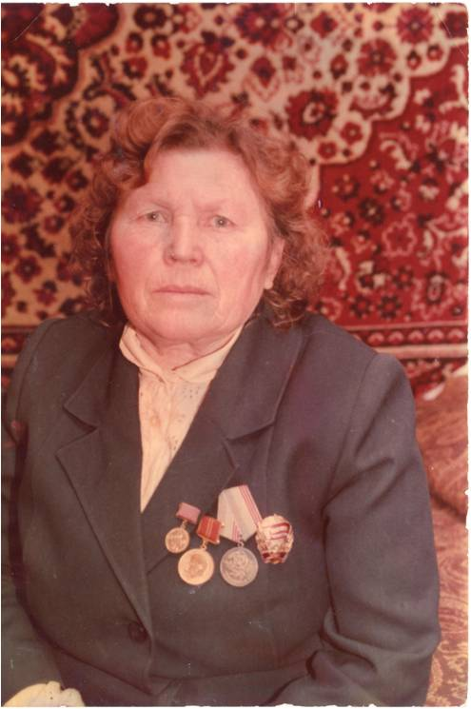
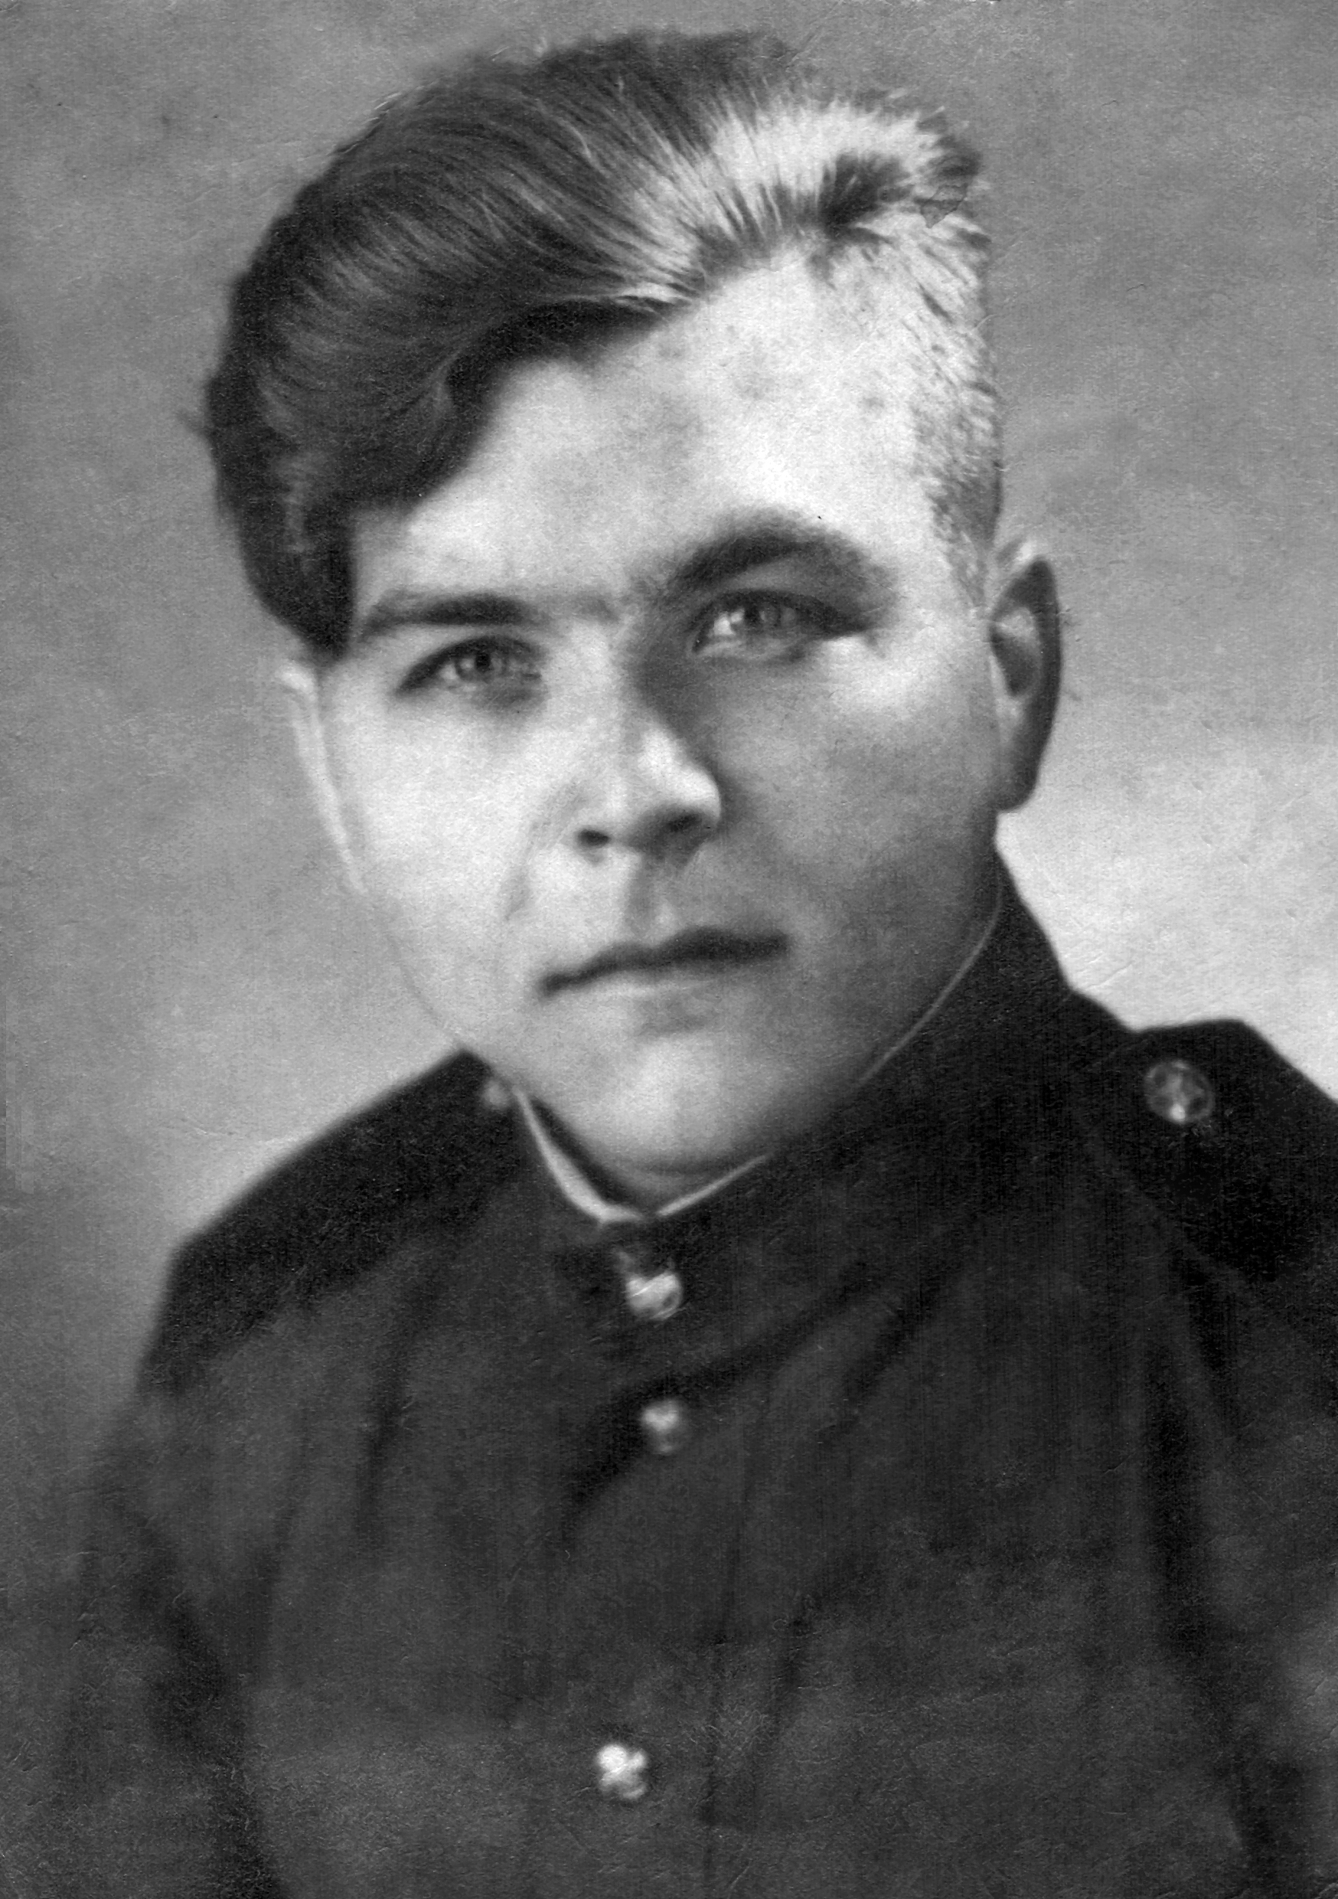
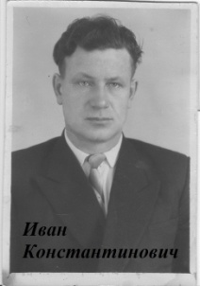
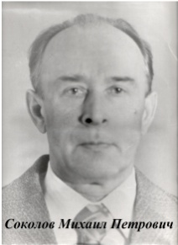
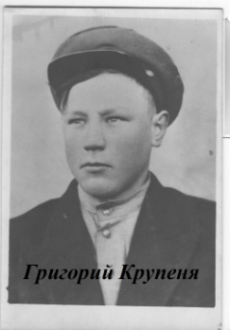
Горошков Василий
10.03. 1922г.
14.12.1997г.
Праледушка Горшкова Дмитрия
Котов Василий 1.01.1914
Прадедушка Журавлевой Алены
Шмаков Владимир 03.09.1923- 13.03.1984
Прадедушка Заднепровской
Шмакова Галина 26.03.1923- 03.11.2011
Прабабушка
Заднепровской
Пётр Кузьмич Бондаренко 16.02. 1926 – 21.03.1977 Прадедушка Курбатова Клима
Сериков Дмитрий
Прадедушка Чмелюк Анастасии
Заочная Зинаида Ивановна 1927
Прабабушка Милишенко Милены
Середа В.Н.
Прадедушка Лисина Владимира
Насонкин Виктор Петрович
Прадедушка Насонкиной Милены
Прапрадеды и прадедушки
Згоды Ильи
Соколов Михаил Петрович
Прадедушка Соколова Никиты

Slide 9
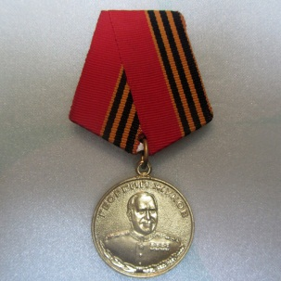
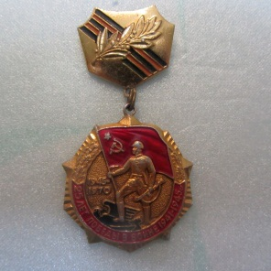
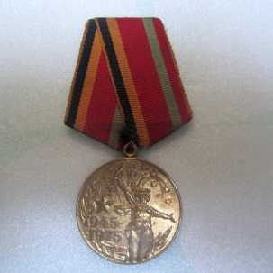
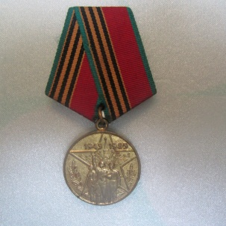
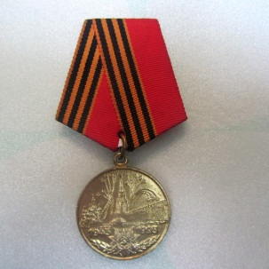
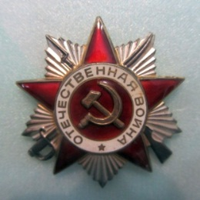
ЗАЩИТНИК И ТРУЖЕНИК тыла
03июня 1941года был призван на действительную военную службу и направлен в войсковую часть 377 авиационного полка. С началом войны был направлен на фронт в должности стрелка пулемётного расчёта. На передовой в июле 1941г., сдерживая наступление превосходящих сил немецких войск, получил контузию, попал в окружение. Находясь в немецком плену, был отправлен эшелоном с другими военнопленными на территорию Германии.
В лагере, под г.Лимефорд, подвергался пыткам, издевательствам и насильному тяжелому труду. В марте 1945г. был освобожден советскими войсками, зачислен в 901 стрелковый полк и продолжил воевать до Победы. В конце 1946г. был демобилизован.
Горошков Василий

Slide 10
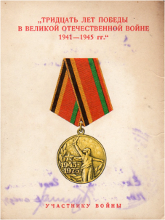
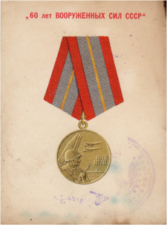
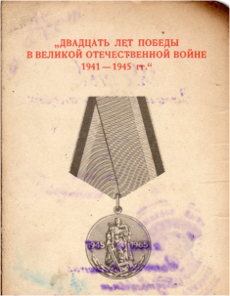
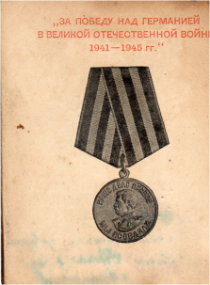
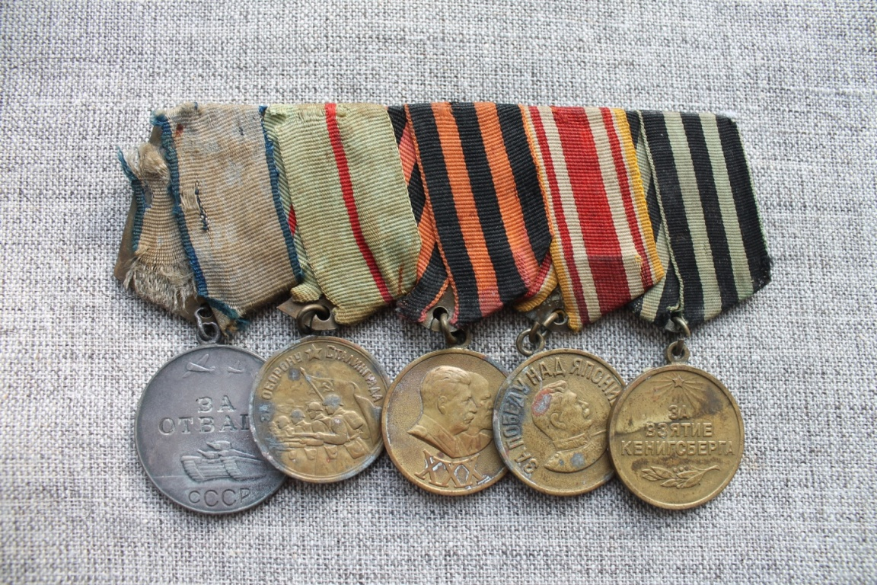
Слайд 3
С 1941 года у него началась фронтовая жизнь. Он был сержантом в артиллерийском полку.
В ходе боевых действий с 1941-1945годы он был награжден многими медалями. Получил 13 ранений.
Последнее ранение прадедушка получил под Кенигсбергом в 1945году и попал в госпиталь, вместе с которым был передислоцирован сначала в Хабаровск, а затем в декабре на Камчатку.
ЗАЩИТНИК И ТРУЖЕНИК тыла
Котов Василий

Slide 11
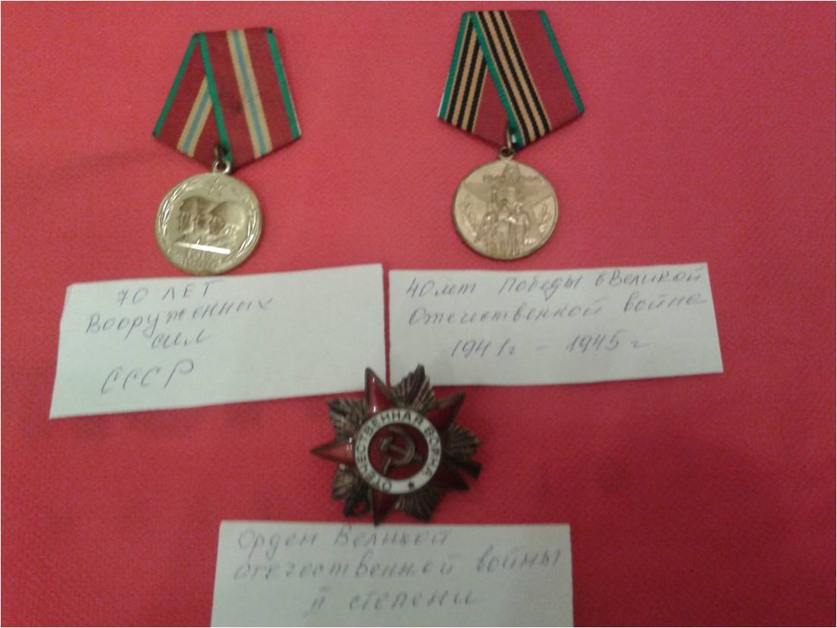
С 1941 года у Владимира и Галины началась фронтовая жизнь. Владимир был рядовой. Галина – связистка.
В ходе боевых действий с 1941-1945годы были награждены многими медалями.
После войны завербовались с материка в посёлок Козыревск
Шмакова галина
Шмаков владимир

Slide 12
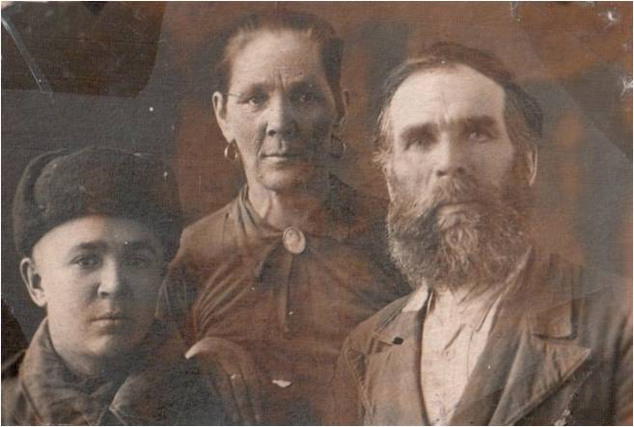
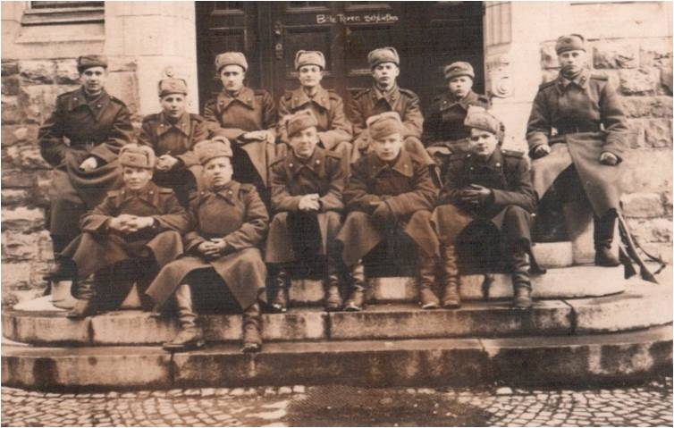
Пётр Кузьмич закончил школу радистов в городе Воронеже, был распределён в штаб маршала Рокоссовского. В 1944 году получил ранение с контузией, лечился в госпитале Новосибирска. После госпиталя и до конца войны служил в штабе маршала Жукова. Пётр Кузьмич является участником штурма Берлина. Служил в армии до 1947 года, из Германии вернулся осенью 1947 года в звании старшего сержанта. За годы войны был награждён медалями «За Отвагу», «За освобождение Варшавы», «За взятие Берлина», «За победу над Германией».
В послевоенные годы неоднократно был награждён юбилейными медалями.
Петр кузьмич бондаренко

Slide 13
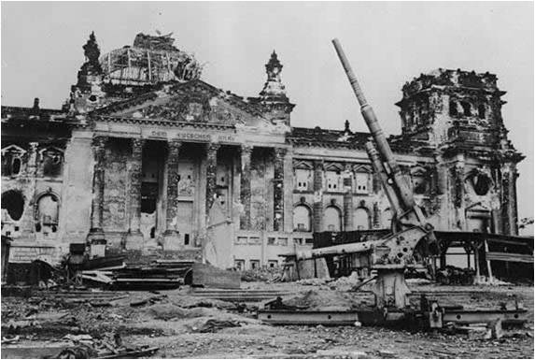
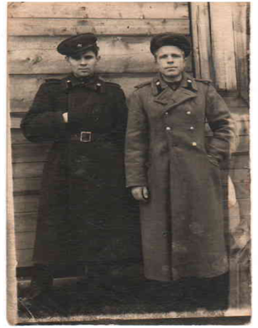
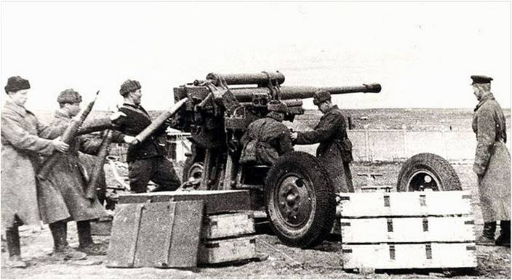
Насонкин Виктор Петрович родился в 1924 году в г.Тамбов. После обучения в школе окончил автомобильный техникум. В 1941 году был призван в советскую армию, где прослужил всю войну в г.Мурманск в зенитных войсках. Зенитные войска обороняли город от немецких бомбардировщиков, прилетавших бомбить город и порт. В порт прибывали иностранные корабли от наших союзников с различными грузами. В конце войны, от постоянных переохлаждений прадедушка получил тяжелое заболевание легких. В результате болезни врачам пришлось удалить правое легкое и дедушка стал инвалидом войны II группы. Ему было всего 22 года.
Насонкин Виктор

Slide 14
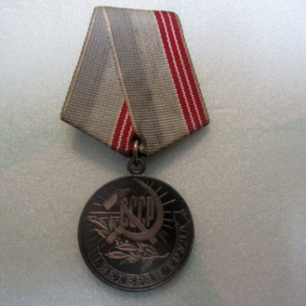
Зинаида Ивановна родилась в 1927 году в Калужской области. Когда началась война в доме Зинаиды и ее матери обосновались фашисты, а хозяев отправили в лагерь (который находился в 32 км от их деревни). Они пробыли в лагере до 13 августа 1943 года. Когда вернулись, то оказалось, что их почти новый дом (построенный в 1938г.) был подожжен немцами и сгорел до основания. В октябре Зинаида отправилась на лесоразработку, где она помогала пилить и вывозить лес. 1945 году в деревню прислали несколько тракторов и она устроилась работать прицепщицей.
Заочная Зинаида Ивановна была награждена медалями:
за « Доблестный труд»
«За успехи в народном хозяйстве СССР»
«За долголетний добросовестный труд(ветеран труда)»
«50 лет Победы в Великой Отечественной Войне»
Заочная зинаида ивановна

Slide 15
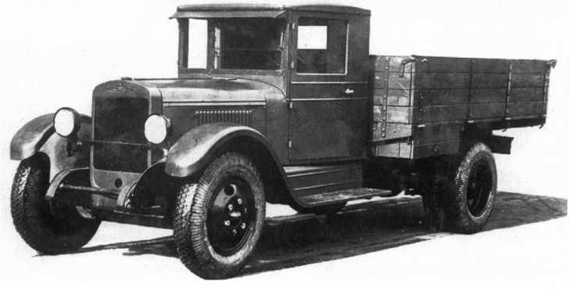
Середа Виктор Николаевич (30.01.1926 г. – 30.05.1993 г.). Был мобилизован в ряды Советской Армии в 1944 г. в 18 лет. Был водителем в VI тяжелой минометной бригаде Чуйкова, привозил снаряды к 30 мм пушке. Однажды вывозя с поля боя раненных спас 50 человек. Служил в звании ефрейтора. Получил ранение под Калининградом. Управлял автомобилем ЗИС – 5. Награждён
Середа
Виктор николаевич

Slide 16
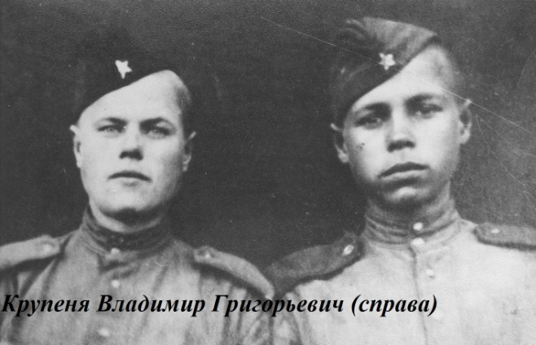
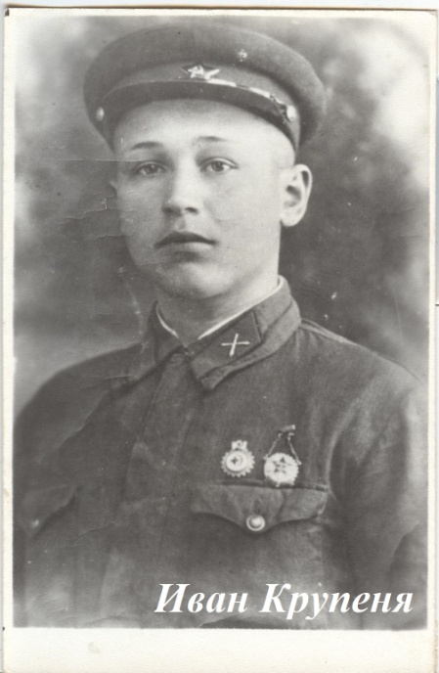
Прадедушки Згоды Ильи

Slide 17
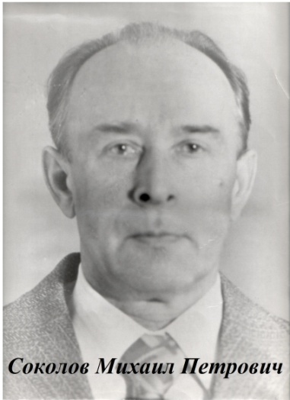
Соколов Михаил Петрович(30.01.1926 г. – 30.05.1993 г.). Был мобилизован в ряды Советской Армии в 1944 г. в 18 лет.
Соколов Михаил Петрович

Slide 18
Моего прадедушку зовут Сериков Дмитрий.
Он был коммунистом. Во время войны он несколько раз писал заявление с просьбой отправления на фронт, но ему отказали так как был хорошим организатором. Его оставили в Ростове-на-Дону начальником железной дороги( руководил эвакуацией города). Под его руководством успели перевести все важное с Ростова-на-Дону. Благодаря этому его фотография весела в музее воинской славы в городе Ростове-на-Дону.
Сериков Дмитрий

Slide 19
Прошла война, прошла беда,
Но боль взывает к людям.
Давайте, люди, никогда
Об этом не забудем!»

Slide 20
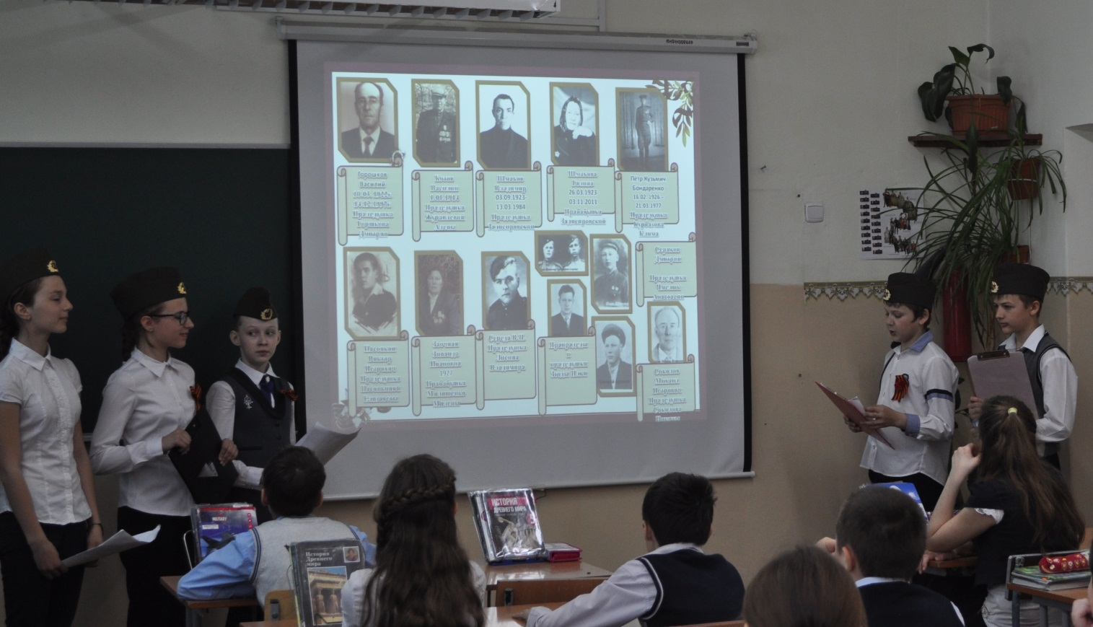
Представление проекта
«Великая Отечественная Война в истории моей семьи» учащимся школы.

Slide 21
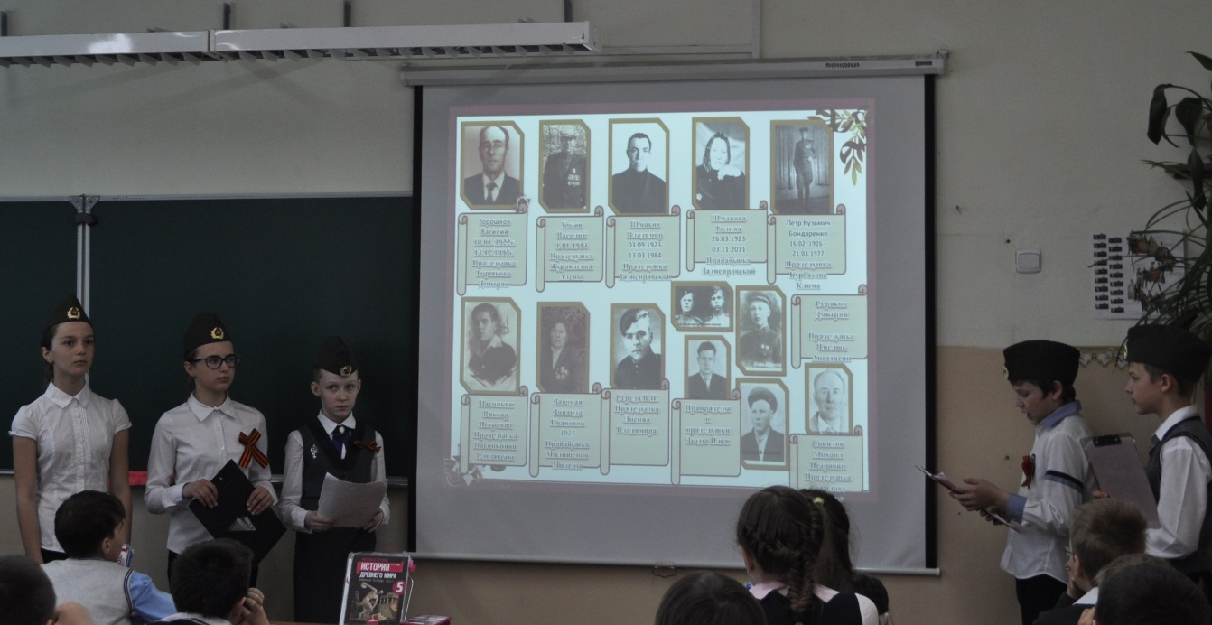
Мы представили проект учащимся 11А, 11Б, 5А, 5Б,5В классов.
В этом учебном году, в мае мы продолжим рассказывать о военном прошлом наших прадедов.
Работа над проектом оказалась очень увлекательной, поэтому мы решили продолжить исследование. Сейчас мы работаем над проектом « Георгиевская лента»

